Slide 1
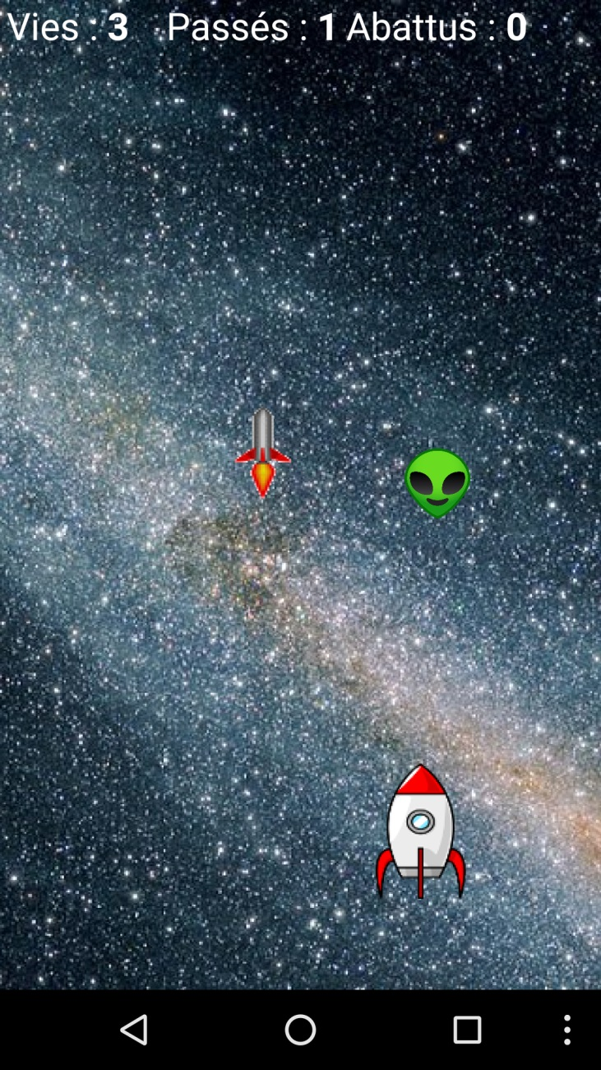

App Inventor
Starwars
Interactions
entre objets

Slide 2
Plan
Description du jeu, analyse préliminaire
Version 1 : initialisation, démarrage
Version 2 : mouvements vaisseau & ennemi
Version 3 : tirs et gestion du missile
Version 4 : interactions entre l’ennemi
et le missile ou le vaisseau
Version 5 : corrections bugs, améliorations

Slide 4

App Inventor
Starwars V0
Analyse préliminaire
diagramme des flux

Slide 5

Description du jeu
Trois objets (lutins ou sprites)
  le vaisseau du joueur bouge selon l’orientation du smartphone et envoie des missiles
  sur un ennemi qui attaque depuis le haut
en haut de l’écran sont affichés
  le nombre de vies,
  le nombre d’ennemis qui sont passés
  le nombre d’ennemis détruits
un bouton permet de démarrer,
un 2° de continuer si le joueur est touché

Slide 6
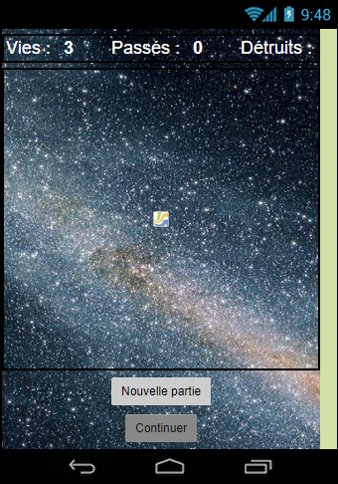
Design : interface utilisateur
L’écran Screen1 est en mode portrait, centré avec une image de fond, sizing : fixed
Le nombre de vies, le nombre d’ennemis qui sont passés et le nombre d’ennemis détruits sont affichés par des labels dans un arrangement horizontal
Deux boutons :
  un pour commencer la partie
  un pour continuer si le vaisseau du joueur a été détruit
  Les boutons sont invisibles pendant le jeu.

Slide 7
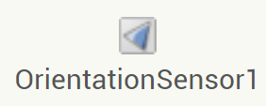
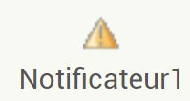
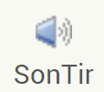
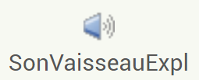

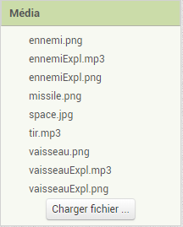
Design : composants invisibles
un composant qui mesure l’orientation du smartphone
un composant notificateur pour les messages
trois composants son, pour le tir, l’explosion du vaisseau et celle de l’ennemi
par ailleurs, on a importé des images et sons :
  le fond d’écran (sapce.jpg)
  deux images et un fichier son pour l’ennemi
  deux images et un fichier son pour le vaisseau
  une image pour le missile et un fichier son pour le tir

Slide 8
App Inventor

Slide 9
Diagramme des flux
Quand
Écran touché
Quand ennemi
en collision
Quand
Nouvelle partie
Quand
continuer
Quand Missile touche haut
Quand ennemi
atteint le bas

Slide 10
Diagramme des flux
Quand
Nouvelle partie
Initialiser variables
vies, ennemis détruits, ennemis passés
démarrer

Slide 11
Diagramme des flux
Quand
Nouvelle partie
Initialiser variables
vies, ennemis détruits, ennemis passés
démarrer
Démarrer
Initialiser vaisseau
Cacher Missile
initialiser ennemi

Slide 12
Diagramme des flux
Quand
Nouvelle partie
Initialiser variables
vies, ennemis détruits, ennemis passés
démarrer
Démarrer
Initialiser vaisseau
Cacher Missile
initialiser ennemi
Initialiser vaisseau
Cacher missile
Initialiser ennemi

Slide 13
Diagramme des flux
Quand
Nouvelle partie
Initialiser variables
vies, ennemis détruits, ennemis passés
Quand
continuer
démarrer
Démarrer
Initialiser vaisseau
Cacher Missile
initialiser ennemi
Initialiser vaisseau
Cacher missile
Initialiser ennemi

Slide 14
Diagramme des flux
Quand
Écran touché
Quand
Nouvelle partie
Si partie en cours
Tirer un missile
Initialiser variables
vies, ennemis détruits, ennemis passés
Quand
continuer
démarrer
Démarrer
Initialiser vaisseau
Cacher Missile
initialiser ennemi
Initialiser vaisseau
Cacher missile
Initialiser ennemi

Slide 15
Diagramme des flux
Quand
Écran touché
Quand
Nouvelle partie
Si partie en cours
Tirer un missile
Initialiser variables
vies, ennemis détruits, ennemis passés
Quand
continuer
démarrer
Démarrer
Initialiser vaisseau
Cacher Missile
initialiser ennemi
Initialiser vaisseau
Cacher missile
Initialiser ennemi
Tirer un missile

Slide 16
Diagramme des flux
Quand
Écran touché
Quand
Nouvelle partie
Si partie en cours
Tirer un missile
Initialiser variables
vies, ennemis détruits, ennemis passés
Quand
continuer
Quand Missile touche haut
démarrer
Cacher missile
Démarrer
Initialiser vaisseau
Cacher Missile
initialiser ennemi
Initialiser vaisseau
Cacher missile
Initialiser ennemi
Tirer un missile

Slide 17
Diagramme des flux
Quand ennemi
en collision
Quand
Écran touché
missile
Missile ou vaisseau ?
vaisseau
Quand
Nouvelle partie
si partie en cours
Tirer un missile
Initialiser variables
vies, ennemis détruits, ennemis passés
Quand
continuer
Quand Missile touche haut
démarrer
Cacher missile
Démarrer
Initialiser vaisseau
Cacher Missile
initialiser ennemi
Initialiser vaisseau
Cacher missile
Initialiser ennemi
Tirer un missile

Slide 18
Diagramme des flux
Quand ennemi
en collision
Quand
Écran touché
missile
Missile ou vaisseau ?
vaisseau
Quand
Nouvelle partie
si partie en cours
Tirer un missile
Détruire ennemi
Cacher missile
ennemis détruits +1
Initialiser variables
vies, ennemis détruits, ennemis passés
Quand
continuer
Quand Missile touche haut
démarrer
Cacher missile
Démarrer
Initialiser vaisseau
Cacher Missile
initialiser ennemi
Initialiser vaisseau
Cacher missile
Initialiser ennemi
Tirer un missile

Slide 19
Diagramme des flux
Quand ennemi
en collision
Quand
Écran touché
missile
Missile ou vaisseau ?
vaisseau
Quand
Nouvelle partie
si partie en cours
Tirer un missile
Détruire ennemi
Cacher missile
ennemis détruits +1
Initialiser variables
vies, ennemis détruits, ennemis passés
Quand
continuer
Quand Missile touche haut
démarrer
Cacher missile
Démarrer
Initialiser vaisseau
Cacher Missile
initialiser ennemi
Initialiser vaisseau
Cacher missile
Initialiser ennemi
Tirer un missile
détruire ennemi

Slide 20
Diagramme des flux
Quand ennemi
en collision
Quand
Écran touché
missile
Missile ou vaisseau ?
vaisseau
Quand
Nouvelle partie
si partie en cours
Tirer un missile
Détruire ennemi
Cacher missile
ennemis détruits +1
Cacher ennemi
Détruire vaisseau
Retirer une vie
Initialiser variables
vies, ennemis détruits, ennemis passés
Quand
continuer
Quand Missile touche haut
démarrer
Cacher missile
Démarrer
Initialiser vaisseau
Cacher Missile
initialiser ennemi
Initialiser vaisseau
Cacher missile
Initialiser ennemi
Tirer un missile
détruire ennemi

Slide 21
Diagramme des flux
Quand ennemi
en collision
Quand
Écran touché
missile
Missile ou vaisseau ?
vaisseau
Quand
Nouvelle partie
si partie en cours
Tirer un missile
Détruire ennemi
Cacher missile
ennemis détruits +1
Cacher ennemi
Détruire vaisseau
Retirer une vie
Initialiser variables
vies, ennemis détruits, ennemis passés
Quand
continuer
Quand Missile touche haut
démarrer
Cacher missile
Démarrer
Initialiser vaisseau
Cacher Missile
initialiser ennemi
Initialiser vaisseau
Cacher missile
Initialiser ennemi
Retirer une vie
(game over ?)
Détruire vaisseau
Tirer un missile
détruire ennemi
Cacher ennemi

Slide 22
Diagramme des flux
Quand ennemi
en collision
Quand
Écran touché
missile
Missile ou vaisseau ?
vaisseau
Quand
Nouvelle partie
si partie en cours
Tirer un missile
Détruire ennemi
Cacher missile
ennemis détruits +1
Cacher ennemi
Détruire vaisseau
Retirer une vie
Initialiser variables
vies, ennemis détruits, ennemis passés
Quand
continuer
Quand ennemi
atteint le bas
Quand Missile touche haut
démarrer
Initialiser ennemi
Passés +1
Cacher missile
Démarrer
Initialiser vaisseau
Cacher Missile
initialiser ennemi
Initialiser vaisseau
Cacher missile
Initialiser ennemi
Retirer une vie
(game over ?)
Détruire vaisseau
Tirer un missile
détruire ennemi
Cacher ennemi

Slide 23
Diagramme des flux
Quand ennemi
en collision
missile
Missile ou vaisseau ?
vaisseau
Quand
Nouvelle partie
Qd orientation change
Quand
Écran touché
si partie en cours
Tirer un missile
Détruire ennemi
Cacher missile
ennemis détruits +1
Cacher ennemi
Détruire vaisseau
Retirer une vie
Initialiser variables
vies, ennemis détruits, ennemis passés
Déplacer vaisseau
Quand
continuer
Quand Missile touche haut
Quand ennemi
atteint le bas
démarrer
Cacher missile
Initialiser ennemi
Passés +1
Démarrer
Initialiser vaisseau
Cacher Missile
Initialiser ennemi
Initialiser vaisseau
Cacher missile
Initialiser ennemi
Retirer une vie
(game over ?)
Détruire vaisseau
Tirer un missile
détruire ennemi
Cacher ennemi

Slide 24
App Inventor
Starwars V1
Variables globales
initialisation
démarrage

Slide 25
Développement – codage v1
Définir les variables globales ou propriétés
  Qui décrivent l’état du jeu
    le nombre de vies,
    le nombre d’ennemis détruits,
    le nombre d’ennemis qui sont passés,
    partie en cours ou pas, …
  Qui décrivent chacun des objets
    le vaisseau : position, vitesse, état, images, …
    le missile : position, vitesse, état, …
    l’ennemi : position, vitesse, état, images,

Slide 26

Les variables d’état du jeu
Variables d’état du jeu
  nombre de vies
  nombre d’ennemis abattus
  nombre d’ennemis qui sont passés
  partie en cours (ou pas)

Slide 27


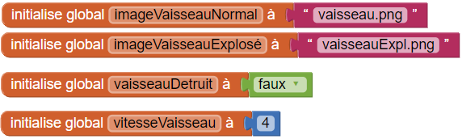
Les Objets (lutins)
Vaisseau du joueur avec :
  deux images : vaisseau normal et explosé
  une variable d’état : explosé ou non
  sa vitesse déplacement horizontal
  des propriétés : position (x,y)
Le missile avec :
  une image
  ses propriétés
    position (x,y), vitessse et orientation ,
    activé, visible

Slide 28


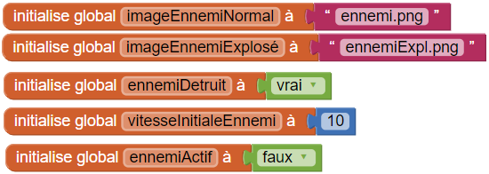

Les Objets (lutins)
Ennemi avec :
  deux images : Ennemi normal et explosé
  variables :
    son état : explosé ou non
    sa vitesse initiale
    si il est actif ou pas
  des propriétés : position (x,y) et vitesse
Autres propriétés importantes (des lutins)
  un objet peut être actif ou inactif
  un objet peut être visible ou invisible

Slide 29





Développement - codage
  Le vaisseau, l’ennemi et le missile sont des "lutins" ou "sprite"
    Ils ont plusieurs propriétés dont :
      L’image
      la position horizontale ou abscisse : X, comptée à partir de la gauche
      la position verticale ou ordonnée : Y, comptée à partir du haut
      la vitesse
      l’orientation

Slide 30
Développement - codage
  Le vaisseau, l’ennemi et le missile sont des "lutins" ou "sprite"
    Ils ont plusieurs propriétés dont :
      L’image
      la position horizontale ou abscisse : X, comptée à partir de la gauche
      la position verticale ou ordonnée : Y, comptée à partir du haut
      la vitesse
      l’orientation
    Ils peuvent être :
      Visibles et actifs :
      Visibles et inactifs
      Invisibles
      Pour détecter les collisions avec d’autres lutins, les propriétés "visible" et "activé" doivent être à "vrai"

Slide 31
Diagramme des flux
Quand ennemi
en collision
Quand
Écran touché
missile
Missile ou vaisseau ?
vaisseau
Quand
Nouvelle partie
si partie en cours
Tirer un missile
Détruire ennemi
Cacher missile
ennemis détruits +1
Cacher ennemi
Détruire vaisseau
Retirer une vie
Initialiser variables
vies, ennemis détruits, ennemis passés
Quand
continuer
Quand ennemi
atteint le bas
Quand Missile touche haut
démarrer
Initialiser ennemi
Passés +1
Désactiver missile
Démarrer
Initialiser vaisseau
Cacher Missile
Initialiser ennemi
Initialiser vaisseau
Cacher missile
Initialiser ennemi
Retirer une vie
(game over ?)
Détruire vaisseau
Tirer un missile
détruire ennemi
Cacher ennemi

Slide 32
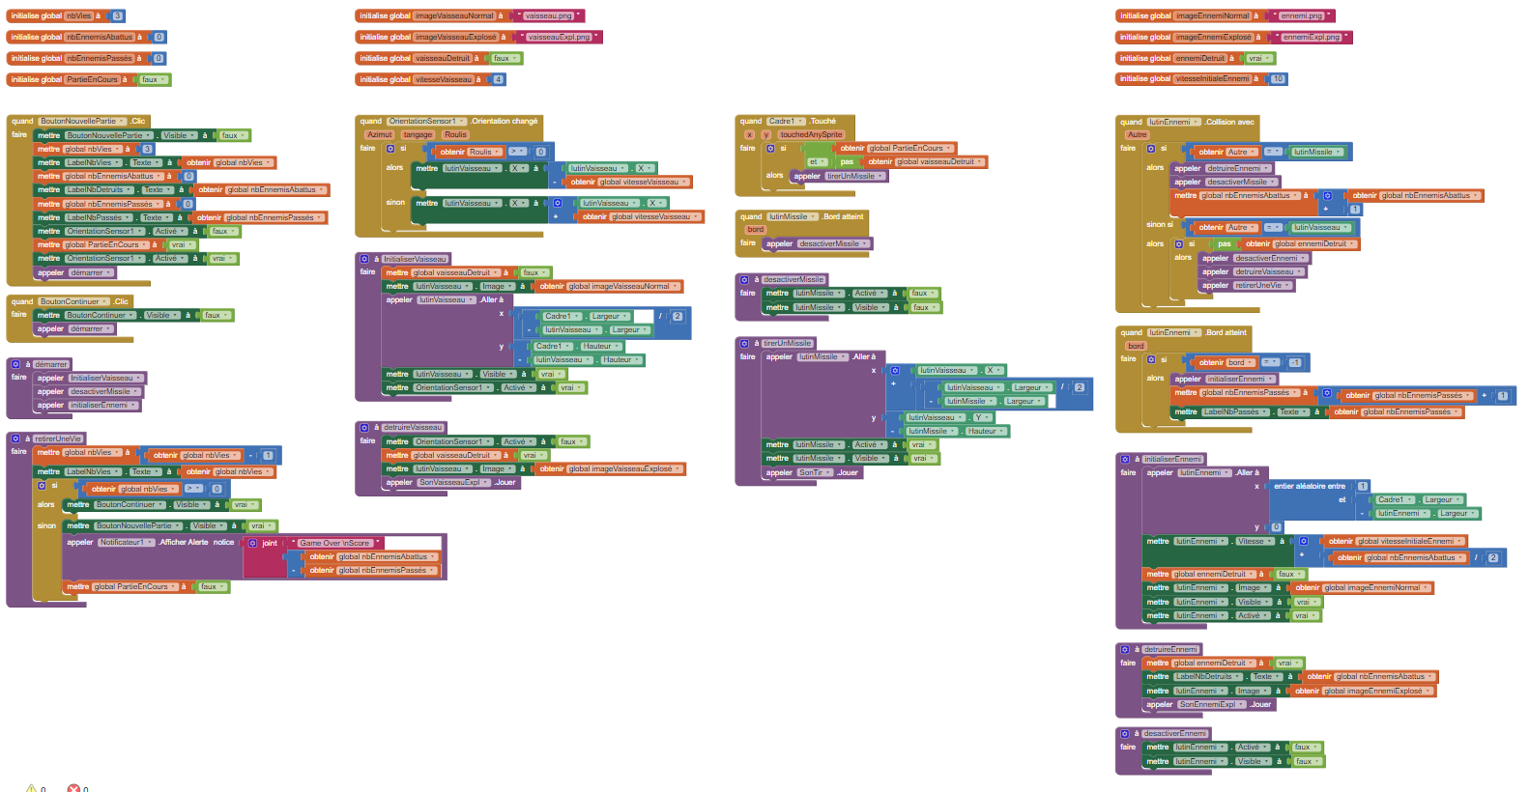
Organisation générale du code
Général
Vaisseau
Missile
Ennemi
Variables
globales
Evènements
Procédures

Slide 33
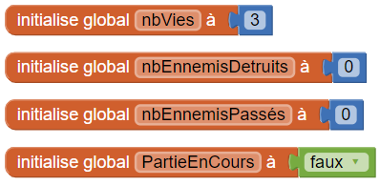
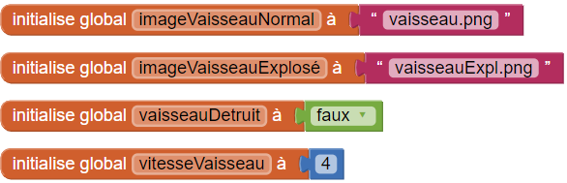
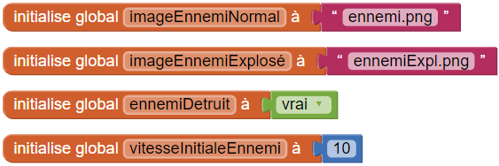
initialisation variables globales
Variables de la partie
Variables du vaisseau
Variables de l’ennemi

Slide 34
Codage : démarrage de la partie
Quand
Nouvelle partie
Quand clic nouvelle partie
cacher le bouton
mettre et afficher
nombre de vies à 3
nombre ennemis détruits à 0
nombre ennemis passés à 0
partie en cours = vrai
appeler Démarrer
Initialiser variables
vies, ennemis détruits, ennemis passés
démarrer
Démarrer
Initialiser vaisseau
Cacher Missile
Initialiser ennemi

Slide 35
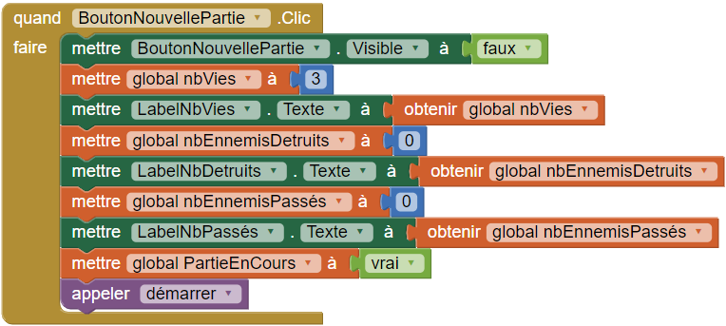
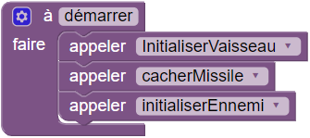



Codage : démarrage de la partie
Quand
Nouvelle partie
Initialiser variables
vies, ennemis détruits, ennemis passés
démarrer
Procédure démarrer
initialiser vaisseau
initialiser (cacher) missile
initialiser ennemi
Démarrer
Initialiser vaisseau
Cacher Missile
Initialiser ennemi

Slide 36
Codage : démarrage de la partie
Quand
Nouvelle partie
Initialiser variables
vies, ennemis détruits, ennemis passés
démarrer
Démarrer
Initialiser vaisseau
Cacher Missile
Initialiser ennemi

Slide 37

Procédure : cacher missile
Pseudo-code
Cacher missile :
  Missile activé = faux
  Missile visible = faux

Slide 38
Procédure : cacher missile
Pseudo-code
Cacher missile :
  Missile activé = faux
  Missile visible = faux
Nota :
  La vitesse et l’orientation
  du missile ont été définies
  dans ses propriétés au moment du design
Orientation
90°
0°

Slide 39
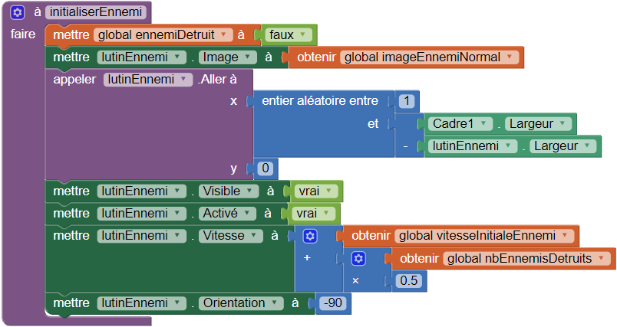
Procédure : initialiser ennemi
Pseudo-code
Initialiser ennemi :
  Mettre ennemiDetruit = faux
  Image ennemi à normal
  Placer ennemi en haut et au hasard dans le cadre
  ennemi visible = vrai
  ennemi actif = vrai
  vitesse ennemi = vitesse initiale
    + nb ennemis détruits x coefficient
  orientation ennemi = -90° (bas)

Slide 40


Système de coordonnées
abscisse X
Largeur/width
lutin.X
Largeur/width
lutin.X
Largeur/width
X=0
X=320
X=0
X=320
X=0
X=320
Y=0
Y=0
Y=0
Orientation
lutin.Y
90°
Hauteur
lutin
0°
Ordonnée Y
lutin.Y
Hauteur
lutin
Hauteur/height
Hauteur/height
Hauteur
Y =640
Y =640
largeur
lutin
largeur
lutin

Slide 41
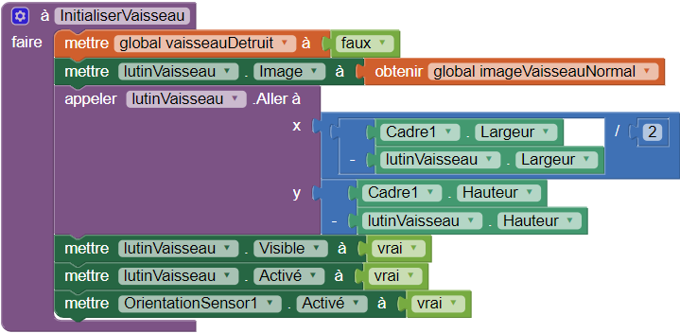
Procédure : initialiser vaisseau
Pseudo-code
Initialiser vaisseau:
  mettre vaisseauDetruit = faux
  image vaisseau à normal
  placer le vaisseau en bas et au milieu du cadre
  vaisseau visible = vrai
  vaisseau actif = vrai
  capteur oriention = activé

Slide 42
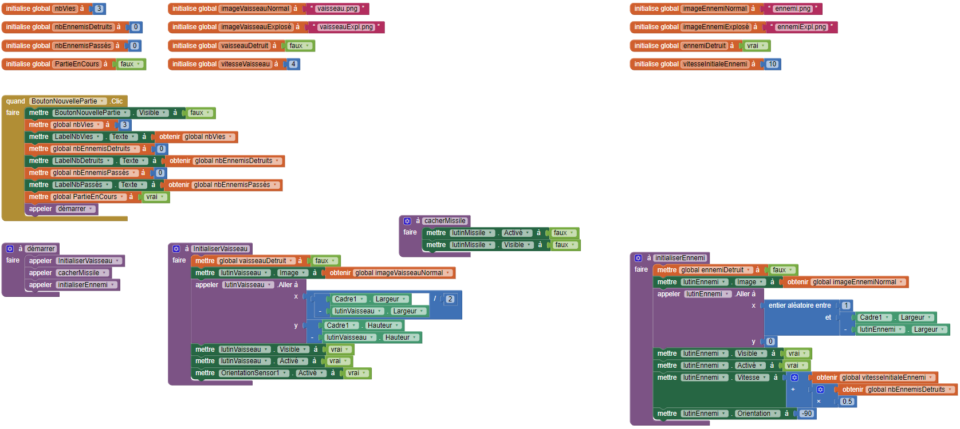
pilotage
vaisseau
missile
ennemi
Starwars V1

Slide 43
Test de cette 1° version ?

Slide 44
Test de cette 1° version ?
Observations :
  le vaisseau est positionné en bas du cadre au milieu
    mais il ne bouge pas !
  l’ennemi démarre depuis le haut et va jusqu’en bas
  Le missile n’est pas visible
Vos prochaines missions :
  Déplacer le vaisseau vers la gauche et vers la droite
  quand on penche le téléphone à gauche ou à droite
  Quand l’ennemi atteint le bas de l’écran,
    ajouter 1 au nombre d’ennemis qui sont passés
    faire repartir l’ennemi du haut de l’écran

Slide 45
App Inventor
Starwars V2
Mouvements
vaisseau
& ennemi

Slide 46
Diagramme des flux
Quand
Nouvelle partie
Qd orientation change
Initialiser variables
vies, ennemis détruits, ennemis passés
Déplacer vaisseau
Quand ennemi
atteint le bas
démarrer
Initialiser ennemi
Passés +1
Démarrer
Initialiser vaisseau
Cacher Missile
Initialiser ennemi
Initialiser vaisseau
Cacher missile
Initialiser ennemi

Slide 47
Diagramme des flux
Quand
Nouvelle partie
Qd orientation change
Initialiser variables
vies, ennemis détruits, ennemis passés
Déplacer vaisseau
Quand ennemi
atteint le bas
démarrer
Initialiser ennemi
Passés +1
Démarrer
Initialiser vaisseau
Cacher Missile
Initialiser ennemi
Initialiser vaisseau
Cacher missile
Initialiser ennemi

Slide 48
Capteur d’orientation (aide)
Use an orientation sensor component to determine the phone's spatial orientation.
An orientation sensor is a non-visible component that reports the following three values, in degrees:
Roll : 0 degree when the device is level, increasing to 90 degrees as the device is tilted up onto its left side, and decreasing to −90 degrees when the device is tilted up onto its right side.
Pitch : 0 degree when the device is level, increasing to 90 degrees as the device is tilted so its top is pointing down, then decreasing to 0 degree as it gets turned over. Similarly, as the device is tilted so its bottom points down, pitch decreases to −90 degrees, then increases to 0 degree as it gets turned all the way over.
Azimuth : 0 degree when the top of the device is pointing north, 90 degrees when it is pointing east, 180 degrees when it is pointing south, 270 degrees when it is pointing west, etc.
These measurements assume that the device itself is not moving.
Roulis
Tangage
Azimut

Slide 49
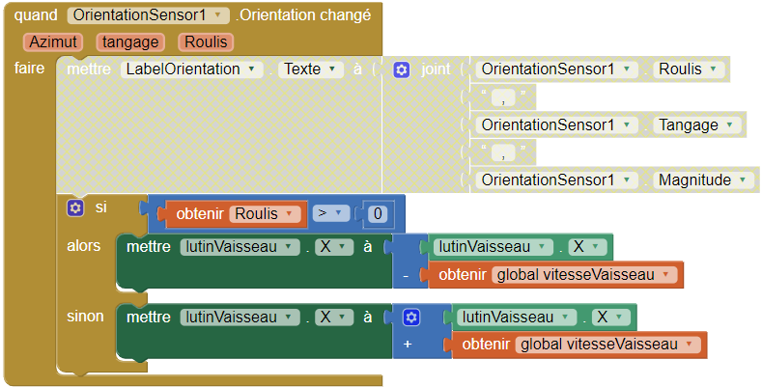
Déplacement du vaisseau
Nous allons utiliser le signe du roulis (roll) pour déplacer le vaisseau : si il est positif on vers la gauche, si il est négatif vers la droite
Vous pouvez d’abord expérimenter en affichant les données du capteur d’orientation, dans un nouveau label (à créer dans le design)
Une fois les vérifications, désactivez les blocs d’affichage et masquez le label ou supprimez le lable et les composants.

Slide 50
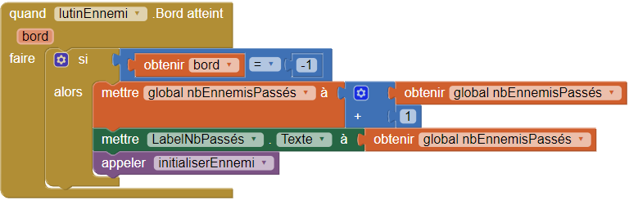
l’ennemi atteint le bas de l’écran
Quand l’ennemi atteint le bas de l’écran
  ajouter 1 au nombre d’ennemis qui sont passés
  faire repartir l’ennemi du haut de l’écran
  Nota : vérifiez le numéro du bord dans la documentation

Slide 51
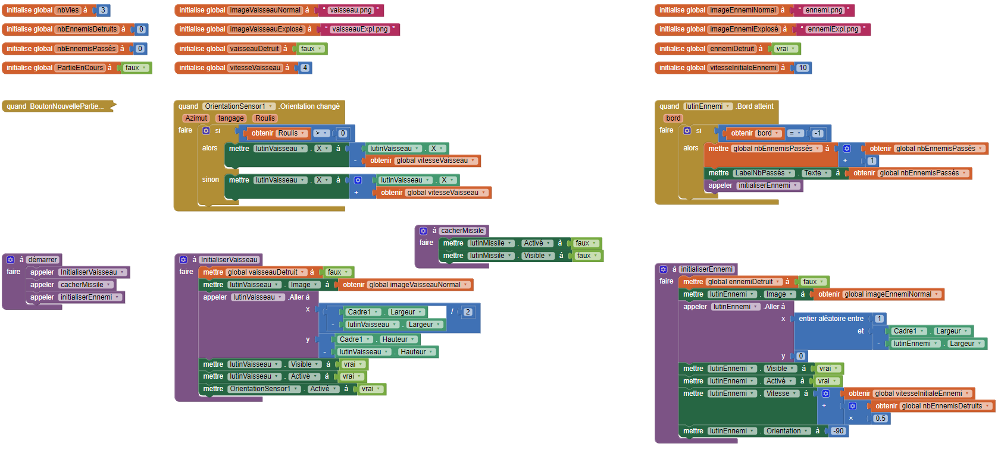
pilotage
vaisseau
missile
ennemi
Starwars V2

Slide 52
Test de cette 2° version ?

Slide 53
Test de cette 2° version ?
Observations :
  le vaisseau se déplace vers la gauche ou la droite
  quand on penche le smartphone à gauche et à droite
  l’ennemi repart d’en haut à un endroit aléatoire
  La collision entre ennemi et vaisseau ne provoque rien
Vos prochaines missions :
  Quand on touche l’écran
  tirer un missile depuis le vaisseau
  Quand le missile atteint le haut de l’écran,
  il doit disparaitre

Slide 54
App Inventor
Starwars V3
Tir et gestion
du missile

Slide 55
Diagramme des flux
Quand
Nouvelle partie
Qd orientation change
Quand
Écran touché
Déplacer vaisseau
si partie en cours
Tirer un missile
Initialiser variables
vies, ennemis détruits, ennemis passés
Quand Missile touche haut
Quand ennemi
atteint le bas
démarrer
Cacher missile
Initialiser ennemi
Passés +1
Démarrer
Initialiser vaisseau
Cacher Missile
Initialiser ennemi
Initialiser vaisseau
Cacher missile
Initialiser ennemi
Tirer un missile

Slide 56
Diagramme des flux
Quand
Nouvelle partie
Qd orientation change
Quand
Écran touché
Déplacer vaisseau
si partie en cours
Tirer un missile
Initialiser variables
vies, ennemis détruits, ennemis passés
Quand Missile touche haut
Quand ennemi
atteint le bas
démarrer
Cacher missile
Initialiser ennemi
Passés +1
Démarrer
Initialiser vaisseau
Cacher Missile
Initialiser ennemi
Initialiser vaisseau
Cacher missile
Initialiser ennemi
Tirer un missile

Slide 57
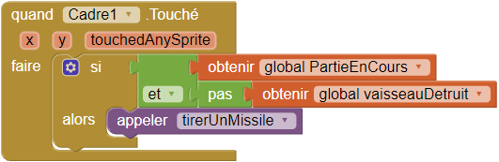
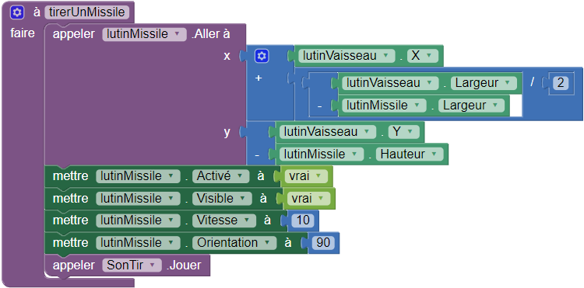
Quand cadre touché, tirer
Quand le cadre est touché :
  Si la partie est en cours
  et si le vaisseau n’est pas détruit
  appel de la procédure tireMissile
Procédure tireMissile
  Placer le missile au point de tir
  x_{tir}= x _{vaisseau} + (largeur_{vaisseau}-largeur_{missile})/2
  y_{tir}= y_{vaisseau} - hauteur_{missile}
  Rendre le missile visible et actif
  Mettre sa vitesse à 10
  Mettre son orientation à 90°
  Jouer le son du tir

Slide 58
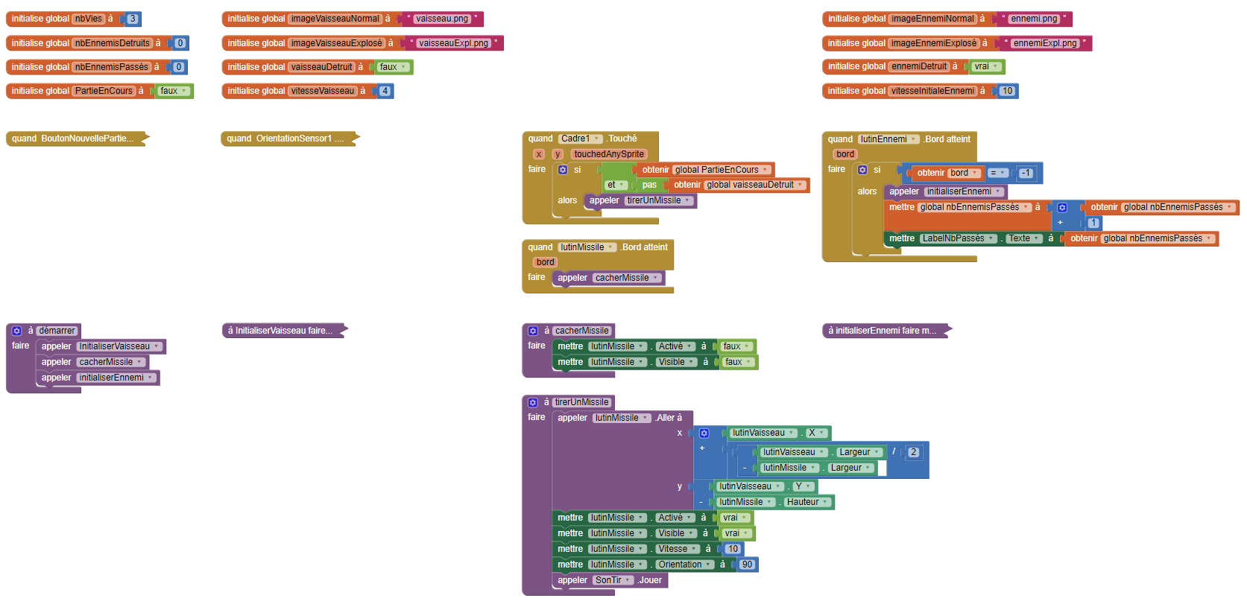
pilotage
vaisseau
missile
ennemi
Starwars V3

Slide 59
Test de cette 3° version ?

Slide 60
Test de cette 3° version ?
Observations :
  le vaisseau se déplace de gauche à droite
  l’ennemi part et repart d’en haut à un endroit aléatoire
  Les missiles sont tirés et disparaissent quand ils atteignent le haut
Votre prochaine mission :
gérer les collisions de ennemi avec le missile et le joueur
  Quand l’ennemi entre en collision avec le missile
  l’ennemi explose et continue à tomber en flamme
  on ajoute 1 au nombre d’ennemis détruits
  Quand l’ennemi entre en collision avec le vaisseau,
  le vaisseau explose
  le joueur perd une vie et la partie reprend

Slide 61
App Inventor
Starwars V4
Collisions
ennemi/missile
ennemi/vaisseau

Slide 62
Diagramme des flux
Quand ennemi
en collision
missile
Missile ou vaisseau ?
vaisseau
Quand
Nouvelle partie
Qd orientation change
Quand
Écran touché
si partie en cours
Tirer un missile
Détruire ennemi
Cacher missile
ennemis détruits +1
Cacher ennemi
Détruire vaisseau
Retirer une vie
Initialiser variables
vies, ennemis détruits, ennemis passés
Déplacer vaisseau
Quand
continuer
Quand Missile touche haut
Quand ennemi
atteint le bas
démarrer
Cacher missile
Initialiser ennemi
Passés +1
Démarrer
Initialiser vaisseau
Cacher Missile
Initialiser ennemi
Initialiser vaisseau
Cacher missile
Initialiser ennemi
Retirer une vie
(game over ?)
Détruire vaisseau
Tirer un missile
détruire ennemi
Cacher ennemi

Slide 63
Diagramme des flux
Quand ennemi
en collision
missile
Missile ou vaisseau ?
vaisseau
Quand
Nouvelle partie
Qd orientation change
Quand
Écran touché
si partie en cours
Tirer un missile
Détruire ennemi
Cacher missile
ennemis détruits +1
Cacher ennemi
Détruire vaisseau
Retirer une vie
Initialiser variables
vies, ennemis détruits, ennemis passés
Déplacer vaisseau
Quand
continuer
Quand Missile touche haut
Quand ennemi
atteint le bas
démarrer
Cacher missile
Initialiser ennemi
Passés +1
Démarrer
Initialiser vaisseau
Cacher Missile
Initialiser ennemi
Initialiser vaisseau
Cacher missile
Initialiser ennemi
Retirer une vie
(game over ?)
Détruire vaisseau
Tirer un missile
détruire ennemi
Cacher ennemi

Slide 64
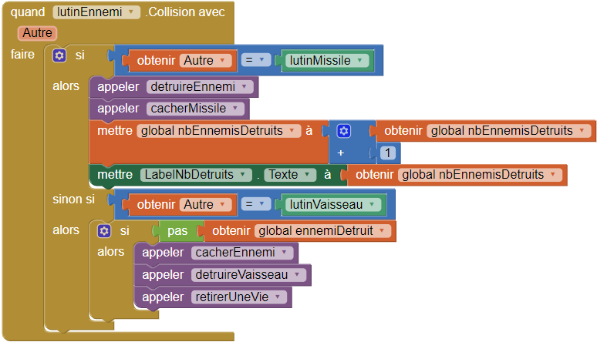
Collisions de l’ennemi
Quand l’ennemi entre en collision
  Si c’est avec le missile
  appel procédure détruire missile
  appel procédure cacher missile
  ajouter 1 au nombre d’ennemis détruits
  Si c’est avec le vaisseau
  si le missile n’est pas détruit (en flamme)
  appel procédure cacher ennemi
  appel procédure détruire vaisseau
  retirer une vie
  (et recommencer s’il reste des vies)

Slide 65
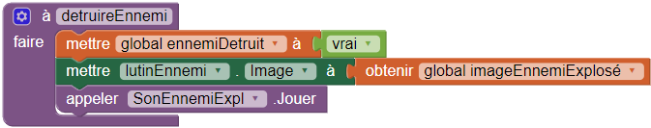
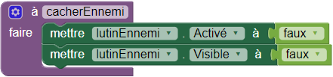
Procédures détruire-cacher ennemi
Procédure détruire ennemi
  L’ennemi passe en flamme, mais continue descendre
  mettre variable ennemi détruit à vrai
  propriété image de l’ennemi explosé
  (variable imageEnnemiExplosé)
  Jouer le son d’explosion de l’ennemi
  (fichier son défini dans le design)
Procédure cacher ennemi
  Mettre la propriété activé à faux
  Mettre la propriété visible à faux

Slide 66
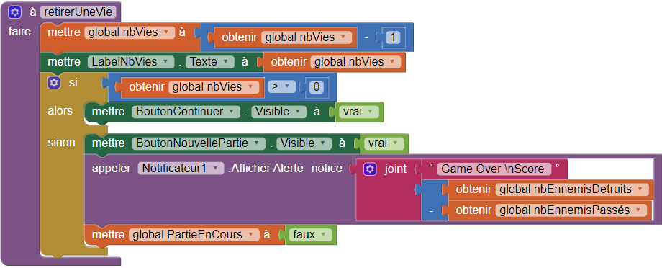
Procédure retirer une vie
Procédure retirer une vie
  Cette fonction réduit le nombre de vies et arrête le jeu si il est nul
  variable nombre de vies réduit de 1
  mise à jour Label du nombre de vies
  si le nombre de vies est > 0
  afficher le bouton "continuer"
  Sinon (la partie est finie)
  afficher le bouton "nouvelle partie«
  afficher le score comme la différence
  entre le nombre d’ennemis détruits
  et le nombre qui sont passés
  mettre la variable partie en cours à faux

Slide 67
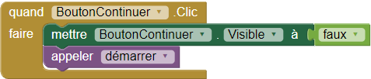
Bouton continuer
Il ne faut pas oublier de prévoir le redémarrage avec ce bouton qui est affiché
  quand le vaisseau a été atteint
  si il reste des vies
Au début, nous avons bien séparé l’initialisation des variables de la partie, et le démarrage, donc c’est facile
  bouton continuer invisibe
  appel la procédure démarrage

Slide 68
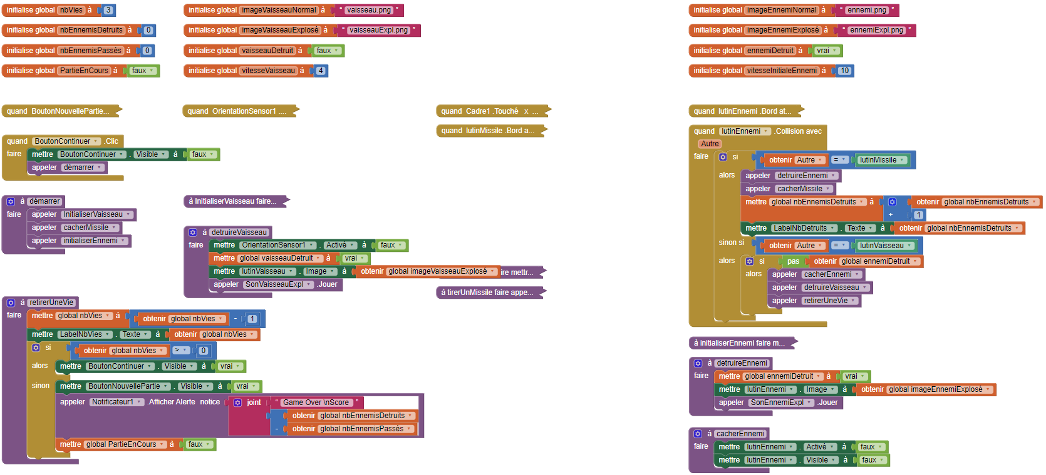
pilotage
vaisseau
missile
ennemi
Starwars V4

Slide 69
Test de cette 3° version ?

Slide 70
Test de cette 3° version ?
Observations : tout fonctionne ?
  le vaisseau se déplace de gauche à droite et tire
  l’ennemi part et repart d’en haut à un endroit aléatoire
  quand il touche un missile, l’ennemi explose en vol, et le nombre de missiles détruits augmente de 1
  quand il touche le vaisseau, le vaisseau explose et perd une vie
  quand il atteint le sol, le nombre de missiles passés augmente de 1
Il y a un bug! Est-ce que vous l’avez vu ?
Votre dernière mission
  Trouver le bug et le corriger
  Rendre le déplacement du vaisseau plus dynamique

Slide 71
App Inventor
Starwars V5
Correction bugs
améliorations

Slide 72
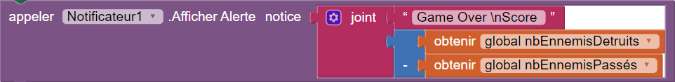
Correction de bug & amélioration
Bug :
  Le score est la différence entre ennemis détruits et ennemis passés
  Mais les ennemis détruits sont comptés dans les ennemis qui sont passés,
  Le score est faux : corrigez ce bug
Amélioration
  Le déplacement du vaisseau n’est pas très performant
  Plutôt que de déplacer le vaisseau vers la gauche ou la droite en fonction de l’orientation, utilisez directement calculez directement la position à partir de la valeur de l’orientation avec une règle de trois.

Slide 73
App Inventor
Starwars
développement
codage V5

Slide 74
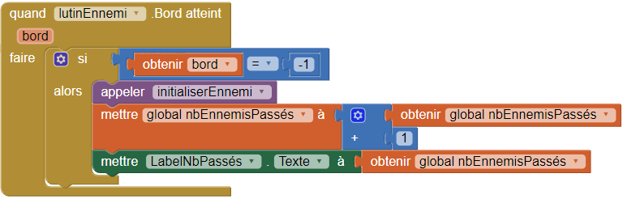
Correction du bug : V5
Si l’ennemi a été détruit,
ne pas ajouter 1 au nombre d’ennemis passés

Slide 75
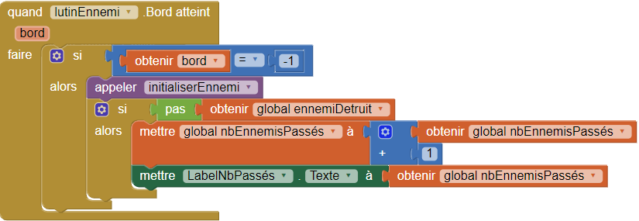
Correction du bug : V5
Ajout d’un test :
Ajout seulement si l’ennemi n’a PAS été détruit

Slide 76
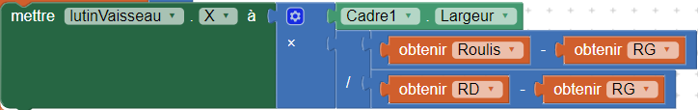
(Option) amélioration
Pour améliorer la réactivité dans les déplacements du vaisseau
  au lieu de déplacer vers la gauche ou la droite en fonction du signe du roulis du smartphone
  on peut positionner directement le vaisseau en fonction de la valeur du roulis, en faisant une règle de trois pour passer d’une variation entre 45° et -45°
  à une variation
  entre 0 et la largeur du cadre
X_{min}=0
X _{vaisseau} ?
X_{max}= largeur
Roulis G
45
Roulis mesuré
Roulis D
-45
X vaisseau – Xmin
=
Xmax – Xmin
Roulis mesuré – roulis G
Roulis D – Roulis G
X vaisseau
=
Xmin
+
(Xmax – Xmin)
Roulis mesuré – Roulis G
Roulis D – Roulis G

Slide 77
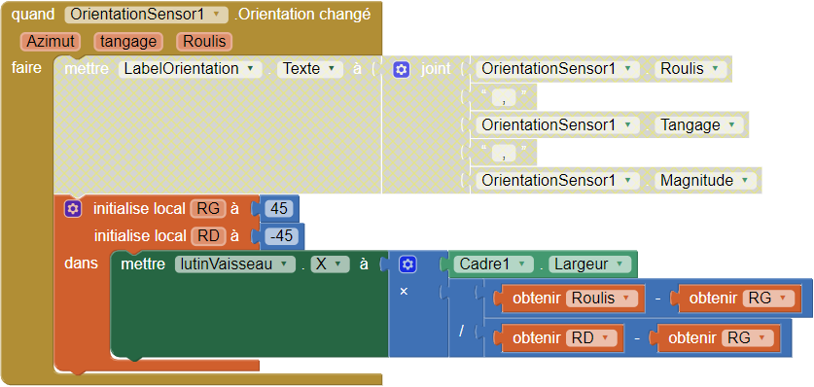
Calcul de la position du vaisseau

Slide 78
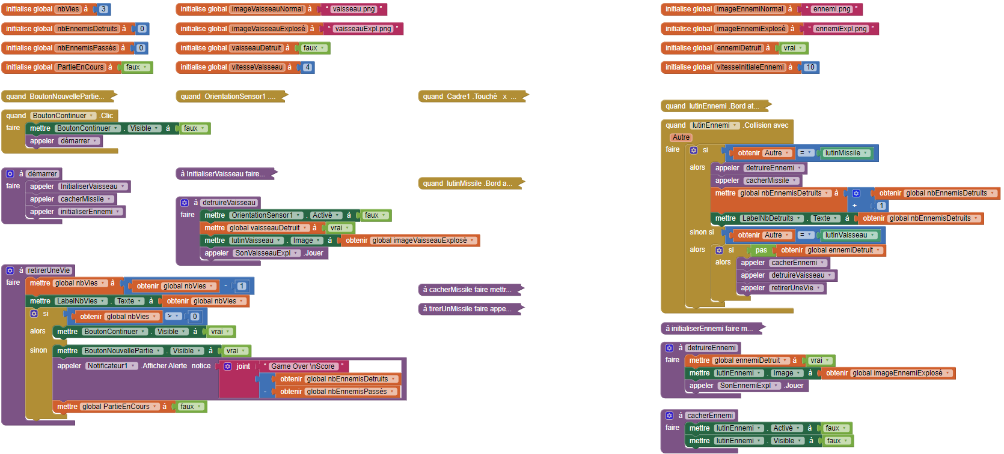
pilotage
vaisseau
missile
ennemi
Starwars V5

Slide 79
App Inventor
Starwars
Version finale
du code

Slide 80
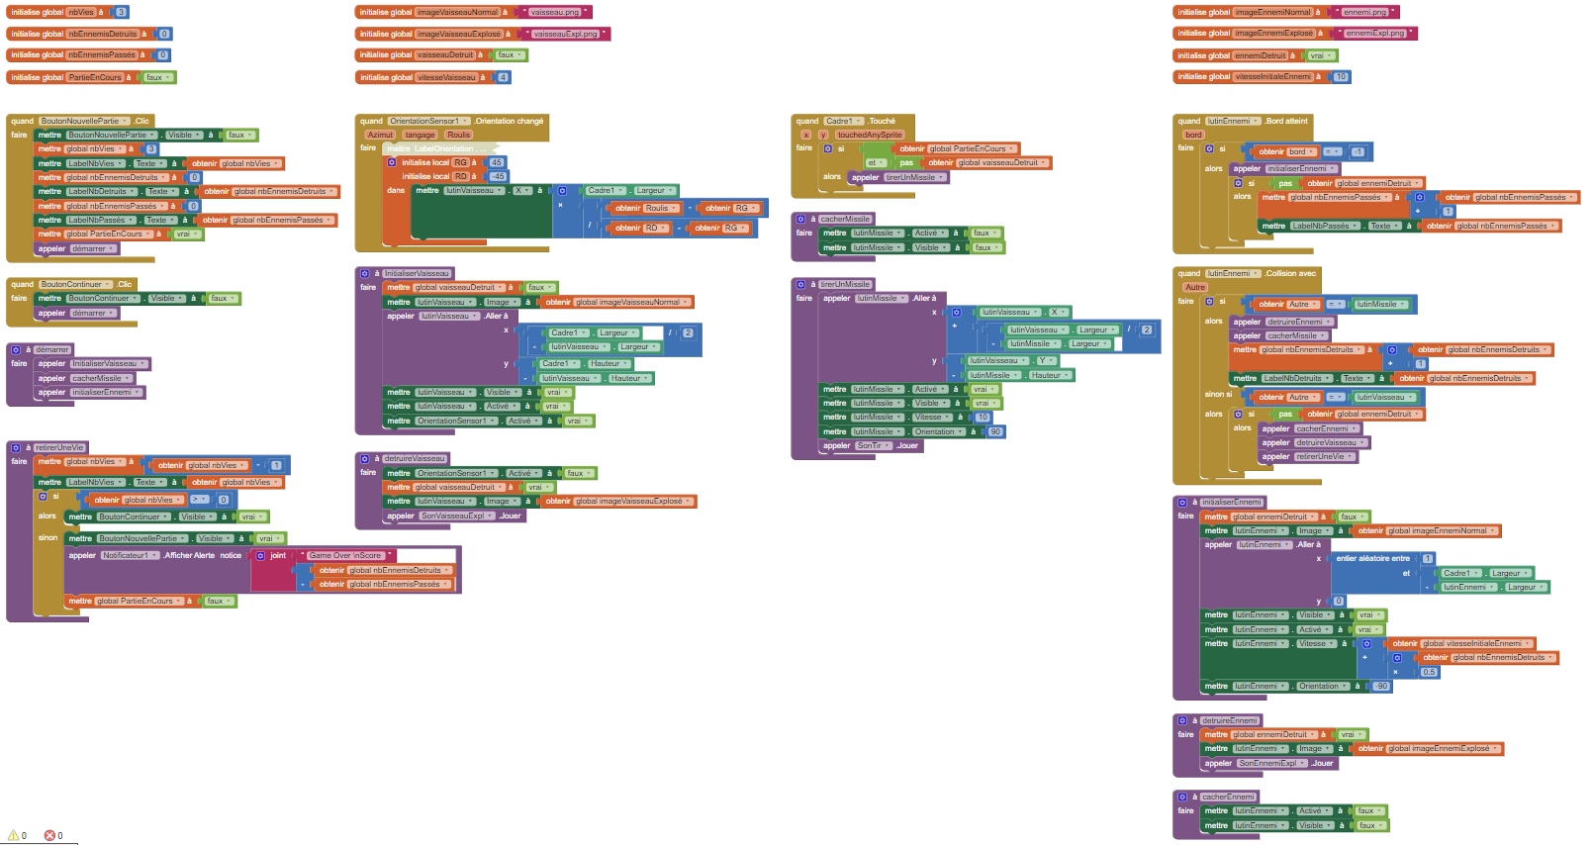
pilotage
vaisseau
missile
ennemi

